Slide 1
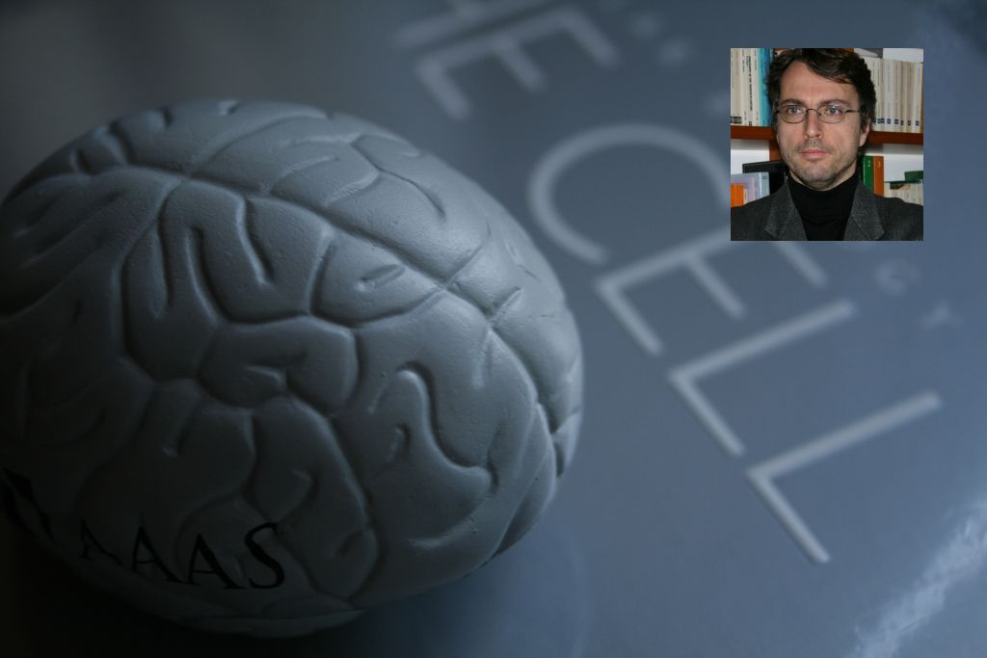
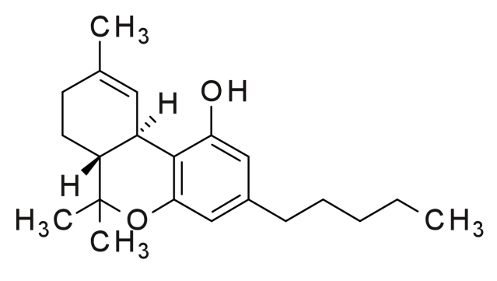
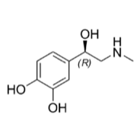
VINCENZO DI MARZO
Il biochimico napoletano Vincenzo Di Marzo è, dal 2013,
fra i 400 migliori scienziati del mondo, secondo una speciale classifica che tiene conto della qualità delle ricerche svolte e della prolificità di pubblicazioni ad alto livello.
Direttore di Ricerca presso l’Istituto di Chimica Biomolecolare del Consiglio Nazionale delle Ricerche (ICB – CNR) di Pozzuoli (Napoli), nell’estate del 2012, comunica la scoperta del meccanismo molecolare in grado di bloccare la crescita del glioblastoma, la neoplasia più maligna del sistema nervoso centrale.
Nel suo laboratorio, attualmente, studia la biochimica e la farmacologia molecolare degli endocannabinoidi per trovare nuove strategie terapeutiche per il trattamento dell’obesità, delle malattie metaboliche e alimentari, del dolore e dei disordini infiammatori periferici e centrali. G. D
Il napoletano Vincenzo Di Marzo è dal2013 è fra i 400 migliori scienziati del mondo .Direttore di Ricerca presso l’Istituto di Chimica Biomolecolare del Consiglio Nazionale delle Ricerche (ICB – CNR) di Pozzuoli (Napoli)alla scoperta, comunicata nell’estate 2012 e pubblicata su Nature Medicine, del meccanismo molecolare in grado di bloccare la crescita del glioblastoma, la neoplasia più maligna del sistema nervoso centrale.

